Slide 1
Základy smerovania
M.Mikulášová
https://www.youtube.com/watch?v=PYk0kIN9IqA
https://www.youtube.com/watch?v=N3BCbl7T4xA

Slide 2
smerovanie
Realizuje router
Preposiela pakety medzi dvoma koncovými zariadeniami v sieti
Základom je IP adresa poslaného paketu/ umiestnená v hlavičke paketu/
Router vyberá najvhodnejšiu cest pre preposielanie paketu
Činnosť smerovania prebieha na sieťovej vrstve
Smerovanie sa realizuje prostredníctvom sady protokolov/ v podstate je to softvér/

Slide 3
Protokol
definuje procesy a postup spracovávania správ na oboch koncoch
definuje typ správy
definuje syntax (formát) správy
definuje význam každého použitého informačného poľa v správe
definuje, ako je správa odoslaná a aká je na ňu odpoveď
definuje spoluprácu so susednou spodnou vrstvou

Slide 4
Protokoly na sieťovej vrstve
Smerované protokoly – sú používané sieťovou vrstvou na prenos dát z jedného počítača v sieti na druhý – patria medzi ne IPV4, Ipv6, IPX(InternetworkPacket Exchange), AppleTalk, DECNet.
obsahujú:
dosť informácií v sieťovej vrstve na prenos dát na nasledujúce zariadenie a napokon do cieľa
definície formátu a využitie polí vnútri paketu
Smerovacie protokoly– slúžia na vzájomnú komunikáciu routrov, ktoré vyberajú najlepšiu cestu pre pakety (RIP, IGRP, EIGRP, ...)
Funkcie smerovacích protokolov:
poskytnúť proces pre zdieľane smerovacích informácií
umožniť routrom komunikovať s ostatnými routrami na udržiavanie a aktualizáciu smerovacích tabuliek

Slide 5
Typy smerovania
Priame smerovanie – pakety sú zo zdrojového PC prenášané priamo na cieľový počítač prostredníctvom prenosového média. Ide tu o prípad, keď sa obidva PC nachádzajú v tej istej sieti.
Nepriame smerovanie – pakety sú prenášané do siete, ktorá nie je bezprostredne pripojená k danému počítaču. Doručovanie paketov obstarávajú brány. Nastáva vtedy, ak máme viac navzájom prepojených sietí (internet).

Slide 6
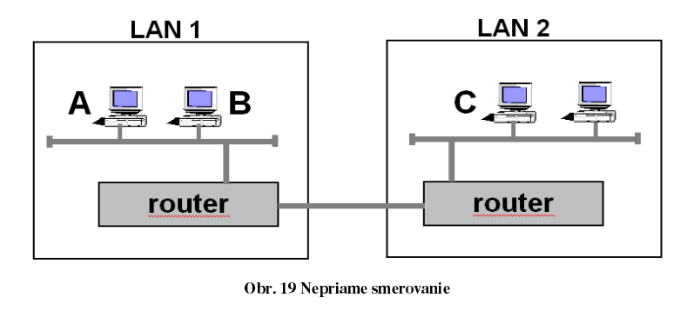
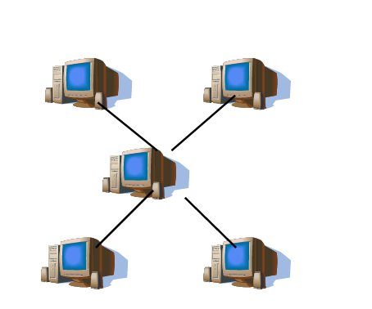
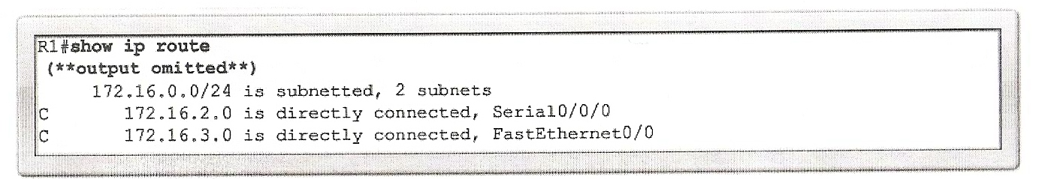
Priame smerovanie

Slide 7
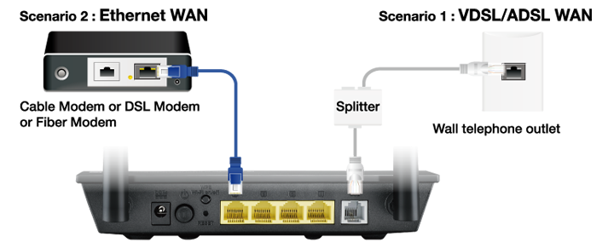
Smerovacia tabuľka
obsahuje výstupné rozhranie všetkých sieti, ktoré smerovač pozná
obsahuje len informáciu o nasledujúcom kroku (next hop) – ďalšia adresa, na ktorú ma byť doručený.

Slide 8
Popis smerovacej tabuľky
adresa cieľovej siete doručeného paketu (u IP v 4 paketu sa určí ako ID NET i IP adresy cieľa, a to spravidla vyhodnotením IP adresy cieľa a príslušnej masky, prípadne z triedy siete
maska (v classless režime)
označenie výstupného rozhrania alebo sieťová adresa („next hop“)
cena daného smeru – metrika (číslo väčšie, dlhšia cesta)

Slide 9
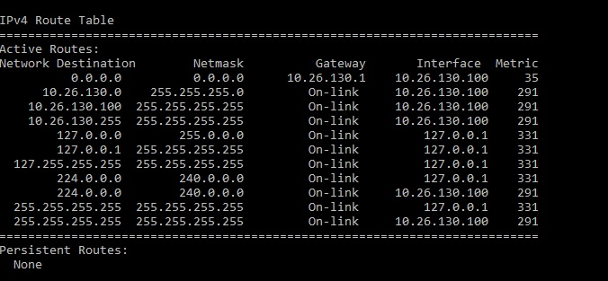
Príklad smerovacej tabuľky
https://www.techprog.cz/tpknowledge/showdetail.php?cislo=96
netstat –r / cez cmd, Print Route

Slide 10
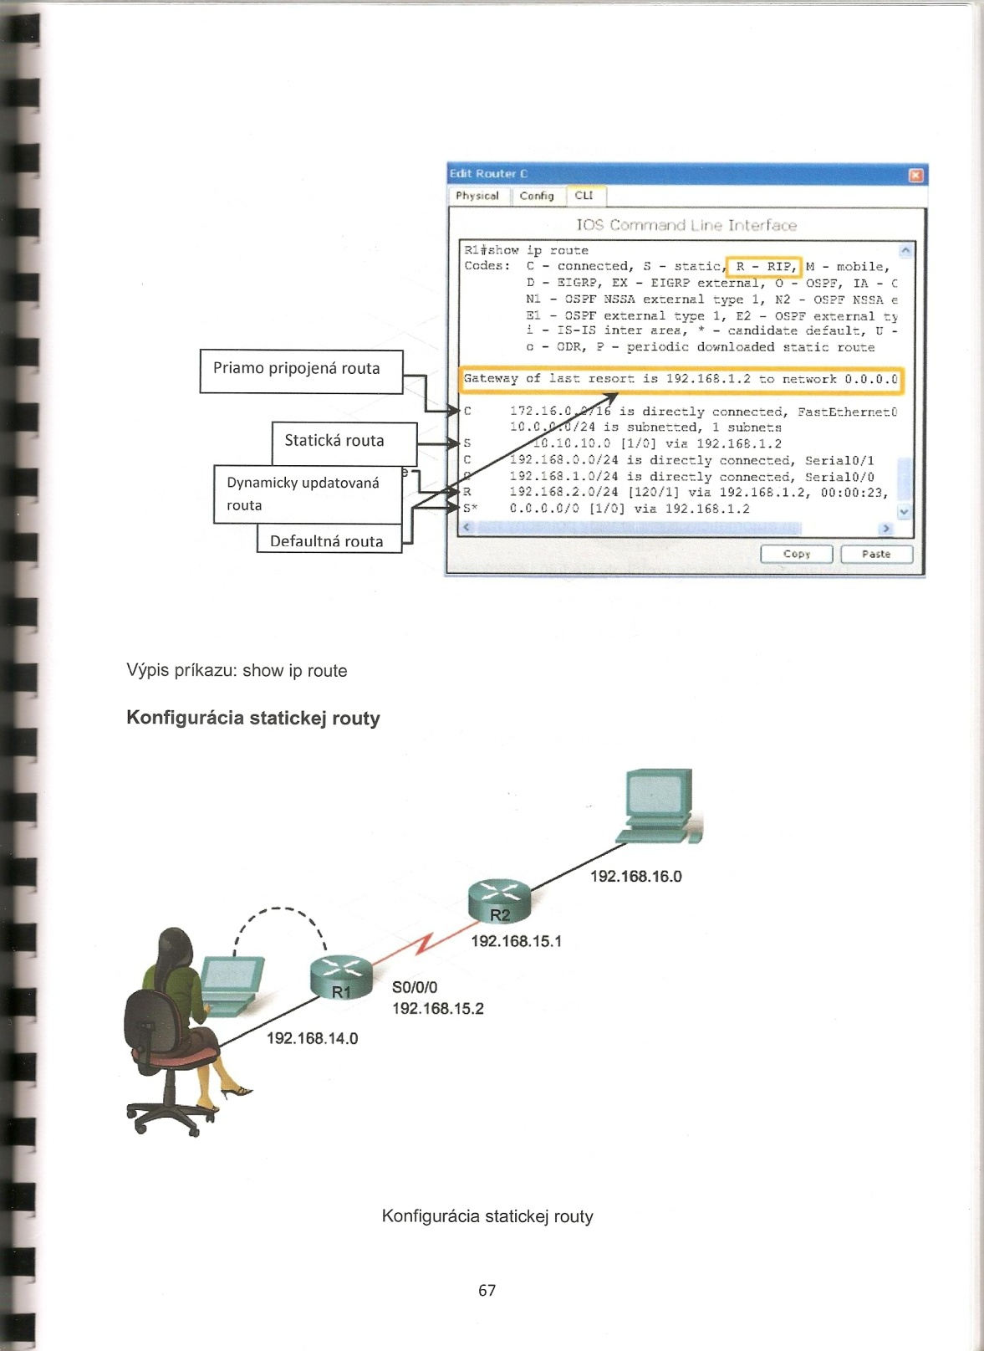
Príklad smerovacej tabuľky
Show ip route

Slide 11
Vysvetlenie smerovacej tabuľky
Prvý stĺpec vyplýva(C,O,S), podľa codes tabuľky, S statický záznam
Zoznam cieľových sietí, masky sú označené prefixom
Directly connected – priamo pripojené k smerovaču
Číslo 110 určuje administratívnu vzdialenosť – spoľahlivosť a ďalšie číslo súvisí s typom protokolu
Údaj via znamená ďalší next-hop,potom je čas, ktorý určuje čas posledného overenia trasy, či je v poriadku
Posledný údaj určuje výstupné rozhranie pre danú cieľovú adresu Fast Ethernet, Serial
Sieť 0.0.0.0 – posledná voľba ak cieľová adresa nevyhovela žiadnemu inému záznamu v smerovacej tabuľke

Slide 12
Kroky smerovania
Doručený paket sa musí spracovať na úrovni fyzickej a linkovej vrstvy
Z paketu sieťovej vrstvy sa musí vyčítať cieľová sieťová adresa
Zo sieťovej adresy určiť adresu cieľovej siete na základe prvých štyroch bitov IP adresy /cassfull/alebo /cassless/masky priradenej k danej adrese
Prehľadať svoju smerovaciu tabuľku a určiť výstupné rozhranie, prípadne určiť ďalšiu adresu, na ktorú má byť paket doručený/next hop/
Vytvoriť rámec zodpovedajúci typu výstupného rozhrania, ak treba opatriť MAC adresou nasledujúceho rozhrania
Odoslať rámec zvoleným výstupným rozhraním

Slide 13
Vytvorenie smerovacej tabuľky
Zapíše administrátor do pamäte routra – statické smerovanie
Vytvára a opravuje sám router – dynamické smerovanie

Slide 14
Statická routa – statické smerovanie
záznamy v smerovacej tabuľke vytvára administrátor ručne.
Statické smerovacie routy:
Je ich nutné vkladať ručne na každý smerovač
Za ich správnosť a aktuálnosť zodpovedá administrátor
Neprispôsobujú sa aktuálnemu stavu siete
Nespôsobujú však dodatočnú záťaž pre smerovače
V routovacej tabuľke sú označené písmenom „S“
Bezpečnosť siete je veľká

Slide 15
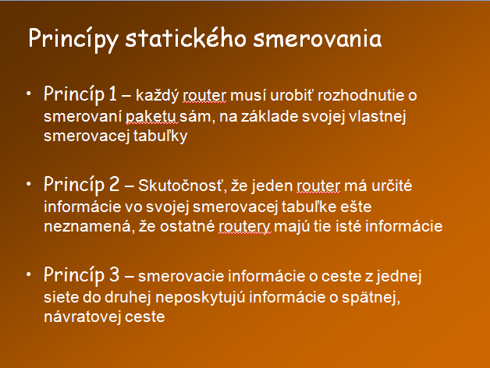

Slide 16
Charakteristika stat.smerovania
statické smerovanie pracuje na princípe vopred naprogramovaných, čiže statických ciest.
.Smerovače s naprogramovaným statickým smerovaním rozosielajú pakety cez vopred určené porty.
Smerovaču so statickým smerovaním odpadá starosť s rozpoznávaním smerovacích ciest a výmenou informácií o smerovacích cestách s ostatnými smerovačmi.
Informácie o smerovaní sú uchované v smerovacej tabuľke. Smerovacia tabuľka v sebe uchováva informácie o názve siete (address), sieťovej maske, adrese ďalšieho „skoku“ do siete, čísle portu, type smerovacieho protokolu a o metrike. V statickom smerovaní je metrika nastavená automaticky na hodnotu 1

Slide 17
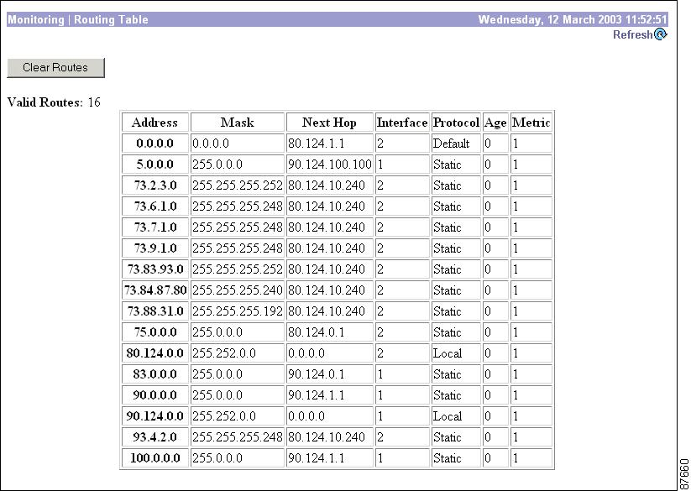

Slide 18
Výhody statického smerovania
Statické smerovanie prináša vyššiu úroveň bezpečnosti
Ďalšou nespornou výhodou statického smerovania, máme nižšie nároky na prenosové prostriedky.
Statické smerovanie zaberá menej šírky prenosového pásma.
Nižšie sú aj nároky na CPU smerovača, keďže statické smerovanie nevyužíva žiadny strojový čas na výpočty smerovacích ciest.
Potrebuje aj menej voľnej pamäte.
Môžeme použiť aj finančne menej nákladné smerovače.
Statické smerovanie má určite veľa výhod, ale so statickým smerovaním nám na druhej strane nastávajú určité obmedzenia.

Slide 19
Nevýhody statického smerovania
Značnou nevýhodou statického smerovania je nesporne to, že ak dôjde k zmene topológie siete, musíme ručne prekonfigurovať všetky statické cesty. Toto prekonfigurovanie je plne v réžii sieťového administrátora.
Ďalšou nevýhodou statického smerovania je situácia, pri ktorej by došlo k akémukoľvek znefunkčneniu statickej cesty. Týmto spôsobom by bola komunikácia prechádzajúca cez takúto cestu znemožnená. Pri tejto situácií by smerovač ani nehľadal ďalšiu možnú cestu aj keby bola k dispozícií.
K takémuto zlyhaniu musí sieťový administrátor prísť osobne a celú situáciu vyriešiť manuálne.

Slide 20
Statické smerovanie v sieťach WAN
Niekedy však nastanú situácie, keď aj v rozsiahlych počítačových sieťach sú statické cesty veľmi žiaduce.
Vhodne zvolené a dobre nakonfigurované statické cesty môžu zvýšiť úroveň bezpečnosti.
Po staticky určenej ceste smerujúcej cez bezpečnostný server môže viesť len jediná cesta- napríklad pri spojení firemnej intranetovej siete so sieťou internet. To má za následok, že každý používateľ pri pokuse o prístup do firemnej siete musí najprv prejsť cez bezpečnostné mechanizmy umiestnené na tomto serveri.
Statické smerovanie je veľmi užitočné aj pri extranetových pripojeniach pomocou protokolu IP k iným firmám
Statické smerovanie je vhodné aj na pripojenie rôznych malých pracovísk s homogénnymi sieťami do siete WAN.
Záver je taký, že statické smerovanie je veľmi užitočné. Len si musíme dobre premyslieť, čo zvládnuť dokáže a na čo už nestačí.

Slide 21
Dynamická routa
záznamy v smerovacej tabuľke si vytvárajú smerovače automaticky na základe vzájomnej spolupráce pomocou tzv. dynamických smerovacích protokolov. Dynamické smerovacie routy:
Sú automaticky vytvárané a udržiavané v smerovacích tabuľkách
Dynamické smerovacie protokoly po úvodnej konfigurácií pracujú samočinne a zabezpečujú, že smerovacie tabuľky všetkých smerovačov vždy obsahujú aktuálne informácie – cieľové cesty a cesty k nim
Sú označované takým písmenom, aký protokol označujú (napr. RIP-R, OSPF – O, ...)

Slide 22
Defaultná routa
je to statická routa (smerovanie), ktorá špecifikuje bránu, ktorou má byť paket poslaný do cieľa, ak smerovacia tabuľka neobsahuje cieľovú sieť
Je bežné že defaultná routa je router na ceste k ISP (Internet Servis Provider)
Ak podsieť má len jeden router, je to automaticky defaultná brána, pretože všetka doprava z a do tej lokálnej siete nemá inú možnosť, len prejsť týmto routrom
Je označovaná písmenom S* - 0.0.0.0
Používa sa často v hraničných smerovačoch, ktoré sú do siete pripojené jediným rozhraním

Slide 23
Porovnanie statického a dynamického smerovania
Statické smerovanie | Dynamické smerovanie
Je najjednoduchšia forma smerovania – záznamy v smerovacej tabuľke vytvára administrátor ručne | Záznamy v smerovacej tabuľke si vytvárajú smerovače (routry ) – automaticky na základe vzájomnej spolupráce tzv. dynamických smerovacích protokolov
Cesty sa nemenia - sú nastavené raz a nastálo | Smerovacie tabuľky sú modifikované počas sieťových operácií – môžu sa meniť
Nepredstavuje protokol, ale manuálny prístup ciest k smerovacej tabuľke | Základ smerovania tvorí používanie dynamických smerovacích protokolov
Hodí sa pre menšie siete, kde sa nepredpokladá veľa porúch a nemení sa ich topológia | Pre veľké siete s častými zmenami topológie, pre veľký počet zariadení, zmeny zaťaženia liniek a nutnosť meniť trasy do cieľových sietí
Výhoda: | Výhoda:
- za ich správnosť a aktuálnosť zodpovedá administrátor | - automaticky smerovač na základe dynamických smerovacích protokolov
- je ich nutné vkladať ručne na každý smerovač | - dynamické smerovacie protokoly(DPS) po úvodnej konfigurácií pracujú samočinne
- trasy sú jednoznačne určené – neprispôsobujú sa aktuálnemu stavu siete | - DSP zabezpečujú, že smerovacie tabuľky všetkých smerovačov obsahujú vždy aktuálne informácie – cieľové cesty a cesty k nim
- nespôsobuje dodatočnú záťaž pre smerovače- nie je zaťažovaná žiadnymi režijnými paketmi smerovacích protokolov | - DSP dodatočnú činnosť, ktorú smerovače musia vykonávať a teda aj dodatočnú spotrebu ich systémových prostriedkov
- nároky na HW a SW vybavenie routerov sú malé – zariadenia sú lacné

Slide 24
Spôsob určenia cesty
Výber cesty nastáva na sieťovej vrstve. Router nahliadne do smerovacej tabuľky a vyberie najlepšiu cestu. Router si prečíta informácie z hlavičky paketu a pošle ho do cieľa, hovorí sa o smerovacom pakete. Každý router, ktorý paket stretne, je nazývaný hop. Počet hopov určuje vzdialenosť.

Slide 25
Proces určovania smerovanej cesty
paket príde na rozhranie smerovača
cieľová adresa je získaná z paketu
zo sieťovej adresy urči cieľovú adresu siete (v classful režime, classless režime)
porovnanie adries v smerovacej tabuľke – vyhľadá v smerovacej tabuľke záznam určujúci výstupné rozhranie cieľovej siete, prípadne adresu ďalšieho smerovača na ceste k cieľovej adrese
ak sa záznam pre cieľovú sieť v tabuľke :nachádza – smerovač pošle paket ďalej zvoleným rozhraním
nenachádza:
a je nakonfigurovaná tzv. „default route“, smerovač pošle paket rozhraním, ktoré táto „default route“ určuje
ak nie je default route smerovač paket zahodí a zdrojovému zariadeniu pošle ICMP správu o nenájdení cesty

Slide 26
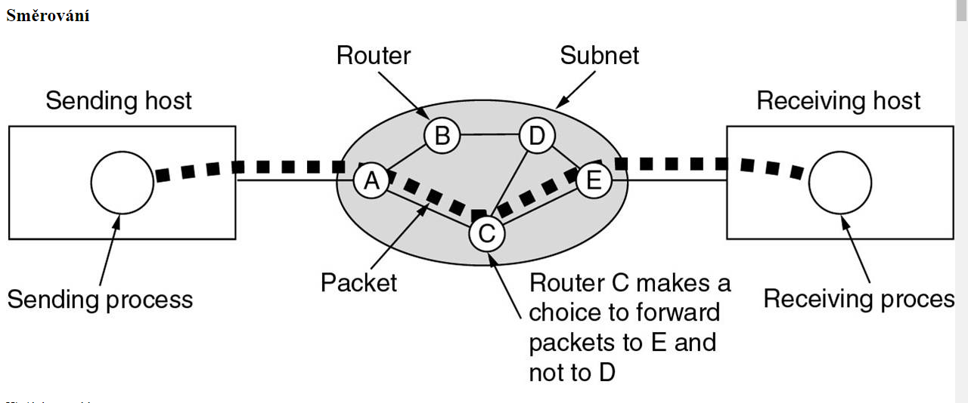

Slide 27
Metrika
Slúži na výpočet najlepšej cesty
Číslo, ktoré vyjadruje, nakoľko je daná cesta do cieľovej siete výhodná
Ak existuje do cieľovej siete viacero ciest, smerovací protokol vyberie cestu s najnižšou metrikou
Rôzne smerovacie protokoly používajú rôzne spôsoby určovania metriky
Medzi údaje, z ktorých je možné vypočítavať metriku, patria:
- Rýchlosť
- Oneskorenie
- Spoľahlivosť
- Aktuálna záťaž
- Počet smerovačov (hopov)

Slide 28
Administratívna vzdialenosť
Dôveryhodnosť a spoľahlivosť smerovania
Využíva sa vtedy , keď na smerovači beží viacero protokolov
Ak AD=0 – priamo pripojená sieť
Statická smerovacia položka AD=1
Router dá prednosť tej hodnote, kde je menšia hodnota
Hodnotu AD i metriky možno vždy získať v detailnom výpise po príkaze sh ip route sieť maska
Je to prvé číslo v hranatých zátvorkách v smerovacej tabuľke

Slide 29
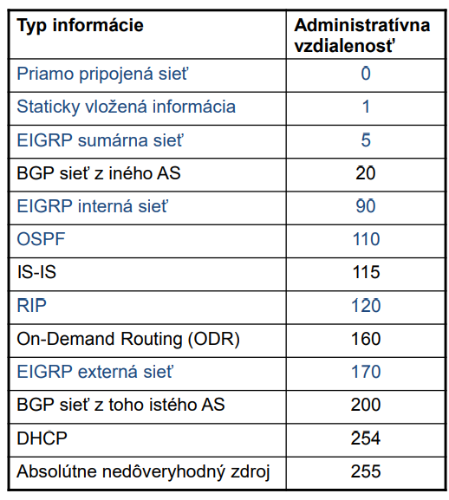

Slide 30
Protokoly
ARP
RIP
EIGRP
OSPF

Slide 31
ARP a RARP protokol
ARP tabuľku obsahuje každé rozhranie smerovača aj sieťových adaptérov staníc.
Protokol ARP umožňuje preklad z IP adries na MAC adresy
RARP -Preklad opačným smerom, teda z MAC adries na IP adresy umožňuje protokol sieťovej vrstvy RARP (Reverse ARP). V RARP požiadavke zasiela stanica svoju MAC adresu so žiadosťou o pridelenie IP adresy

Slide 32
EIGRP
dynamicky protokol pre cisco smerovače
objavenie a obnova susedných smerovačov
protokol spol’ahlivosti prenosu je zodpovedný za spol’ahlivý prenos EIGRP paketov ku všetkým susediacim smerovačom.
využíva na výber vhodnej cesty bez cyklov informáciu o vzdialenosti označovanú ako metrika
/automat DUAL/

Slide 33
RIP protokol
RIP (Routing Information Protocol) je distance-vector protokol, ktorý používa počet skokov ako metriku. RIP je široko používaný pre smerovanie v globálnom Internete
RIP posiela správy o aktualizácií smerovania (routing-update messages) v pravidelných intervaloch (30s) alebo vtedy, keď dôjde k zmene topológií siete
Po aktualizácií smerovacej tabuľky, smerovač ihneď začne vysielať aktualizovanú smerovaciu informáciu iným smerovačom siete
RIP používa jednoduchú metriku smerovania (počet skokov): meria vzdialenosť medzi zdrojom a cieľom siete, maximálny počet skokov v ceste je 15.

Slide 34
OSPF
Pracujú hlavne vo veľkých sietiach
Využíva metriku, ktorá sa nazýva cena, je to číslo v rozsahu 1 až 65535 priradené každému rozhraniu smerovačov, čím menšie číslo, tým lepšia metrika a tá cesta bude viac preferovaná
Data která si mezi sebou vymeňujú OSPF smrovače jsou prenášené prostrednictvom protokolu IP ako protokol číslo 89.

